Slide 1
Lexikologie und Wortbildung
Block II:
Lexikologie _ Teil 1
Dr. habil. Christine Pretzl
Südböhmische Universität Budweis
Sommersemester 2022

Slide 2
Organisatorisches
Zur Prüfungsleistung zählen:
Mitarbeit
Referat: ca. 15 min + ca. 5 min Diskussion
Termin: 20.4. und 21.4.22
Zusammenfassung eines Aufsatzes oder Textes: ca. 2 Seiten
300-500 Wörter
Abgabetermin: 11.5.22
→ Titel entsprechen dem behandelten Stoff und werden noch bekannt gegeben
Schriftliche Prüfung am Ende des Semesters: 90 min
Termin: voraussichtlich 26.5.22

Slide 3
1. Struktur und Konstruktion des Wortschatzes

Slide 4
Wortschatz – Lexik – Lexikon
Quelle: Volker Harm 2015, S. 85
➔ Der Wortschatz einer Sprache ist reich an (kleinen und großen) Bedeutungsunterschieden.

Slide 5
Zum semantischen Gehalt von Lexemen
Arbeitsauftrag:
Das Wortfeld „sprechen“

Slide 6
Varietätenspezifische Wortschätze
Die Standardvarietäten des Deutschen
- Austriazismen: Der Wortschatz des österreichischen Deutsch
- Helvetismen: Der Wortschatz des Schweizerhochdeutschen
- ‚Teutonismen‘: Der Wortschatz im ‚deutschländischen Deutsch‘
2. Regionale Varietäten
→Dialektwörterbücher
3. Fachwortschätze

Slide 7
Wörter im Kopf: Die Architektur des mentalen Lexikons
Psycholinguistische Methoden:
Eine Reihe von Testverfahren ermöglichen tatsächlich Einblicke
in die Strukturen des mentalen Gedächtnisses.
Patholinguistische Befunde:
Durch die Untersuchung von Störungen der Sprachproduktion
oder des Sprachverstehens ergeben sich Aufschlüsse bezüglich
des mentalen Gedächtnisses.
→ Neurobiologische Verfahren:
Bei dem Verfahren der Elektroenzephalographie (EEG) wird die
elektrische Hirnaktivität bei der Erledigung bestimmter Aufgaben,
z. B. der Worterkennung, gemessen.

Slide 8
2. Fachwortschatz

Slide 9
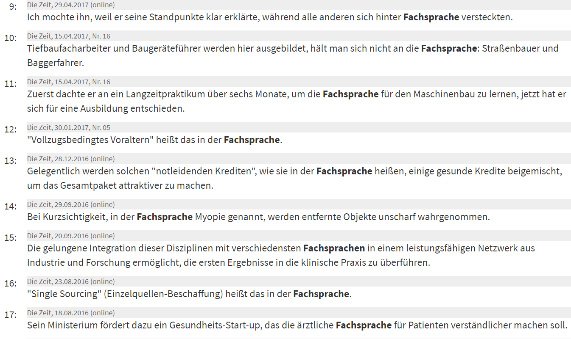

Slide 10
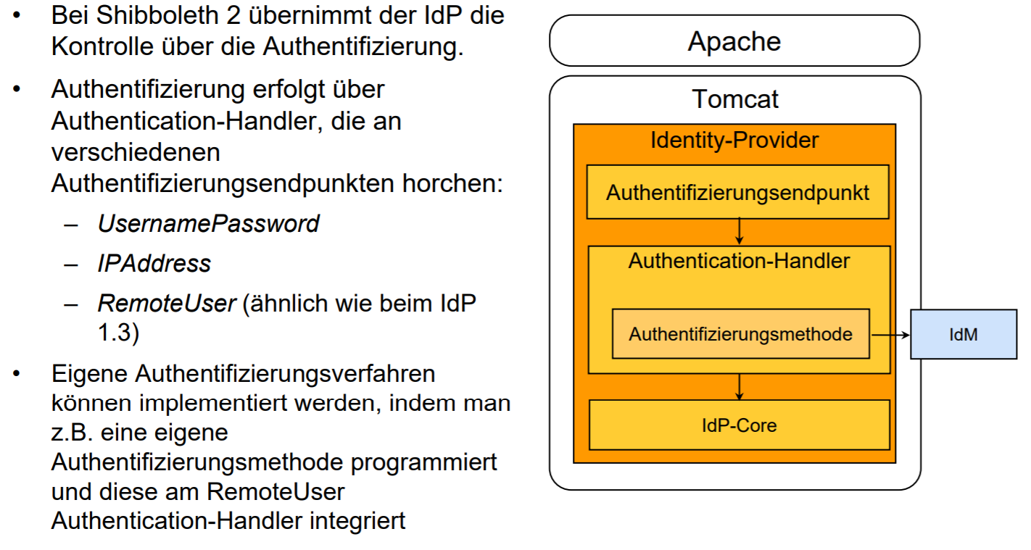

Slide 11
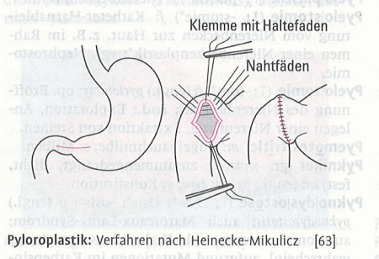
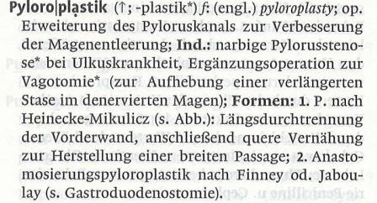
Bei den fachsprachlichen Wörterbüchern steht die Dokumentation und Erklärung
von fachlich gebundenem Sprachgebrauch einschließlich bestimmter
Terminologien [Fachtermini] im Vordergrund.
Beispiel für ein medizinisches Fachwörterbuch:
Pschyrembel. Klinisches Wörterbuch. 260., neu bearbeitete Auflage 2004
➔ Fachwortschatz richtet sich an Experten!

Slide 12
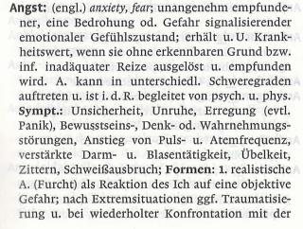
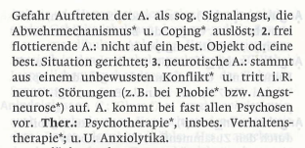
Beachte:
Einbettung von wissenschaftlichen Arbeiten
in den jeweiligen fachlichen Kontext
→ Beispiel:
Sprachwissenschaftliche Untersuchung:
Christine Pretzl (2005) Sprache der Angst.
Narrative Darstellung eines psychischen Phänomens
in Kinder- und Jugendbüchern zum Holocaust.
Frankfurt/Main.
[Quelle: Pschyrembel (2004), S. 85]

Slide 13
3. Modewörter und Archaismen

Slide 14
→ Modewörter
sind Wörter, die in einer bestimmten Zeit sehr häufig verwendet werden und dann
wieder an Bedeutung verlieren.
Modewörter hat es schon immer gegeben.
Beispiel für das 18. Jahrhundert: Empfindsamkeit
Die Empfindsamkeit mit der Betonung des Sentimentalen diente als Ergänzung zu
den rationalen Ansätzen der Aufklärung.
Beispiel für das 21. Jahrhundert: Achtsamkeit (?)
Häufig spielen Modewörter lediglich in bestimmten Sprecherkreisen eine Rolle,
um die Gruppenzugehörigkeit anzuzeigen.
vgl. Jugendsprache!
→ Modewörter im Tschechischen?

Slide 15
Wörter kommen und gehen …
Arbeitsauftrag:
Denglisch

Slide 16
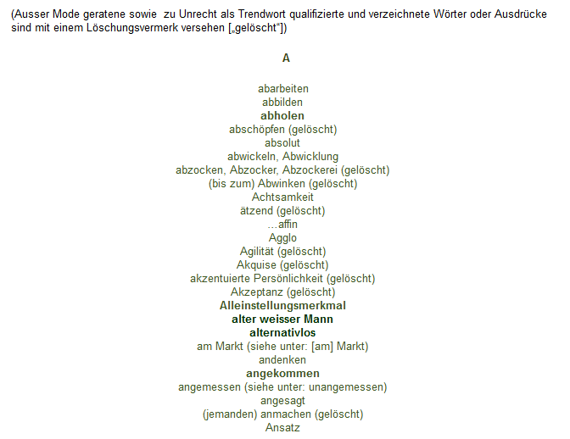
Aus einem Verzeichnis zu Trendwörtern und Modewörtern:
https://trendwörter.info/trendwoerterverzeichnis

Slide 17
Wörter kommen und gehen …
Arbeitsauftrag:
Neudeutsch

Slide 18
→ Archaismen (von altgriech. ἀρχαῖος ‚alt‘, ‚ehemalig‘)
sind Wörter, deren Verwendung abnimmt und die von den Sprechern einer Sprachgemeinschaft als altmodisch empfunden werden.
Die Bedeutung von Archaismen sind häufig noch geläufig;
sie gehören damit zum passiven Wortschatz.
Mitunter verschwinden Archaismen jedoch auch völlig oder bleiben lediglich in festen Redewendungen erhalten.
Beispiel: mit Kind und Kegel (Kegel für ‚uneheliches Kind‘)
→ Archaismen können aus stilistischen oder ideologischen Gründen bewusst verwendet werden.
→ Archaismen im Tschechischen?

Slide 19
Wörter kommen und gehen …
Arbeitsauftrag:
Archaismen

Slide 20
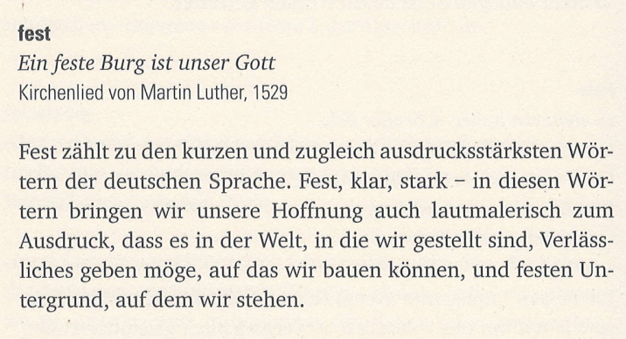
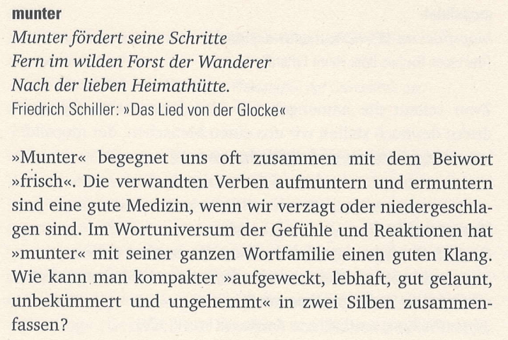
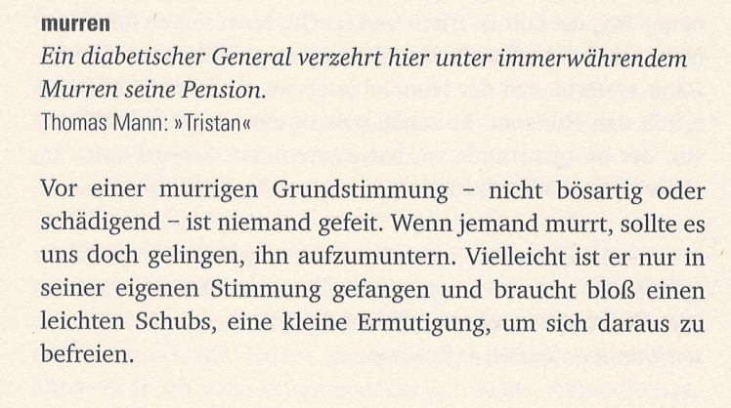
Die folgenden Beispiele stammen aus:
Walter Krämer / Roland Kaehlbrandt (2016): Lexikon der schönen Wörter. Von anschmiegen bis zeitvergessen.

Slide 21
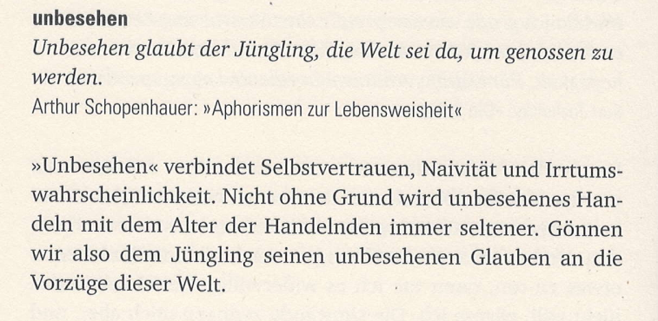
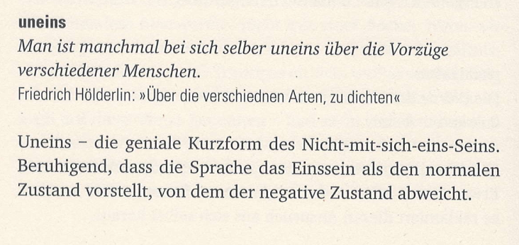
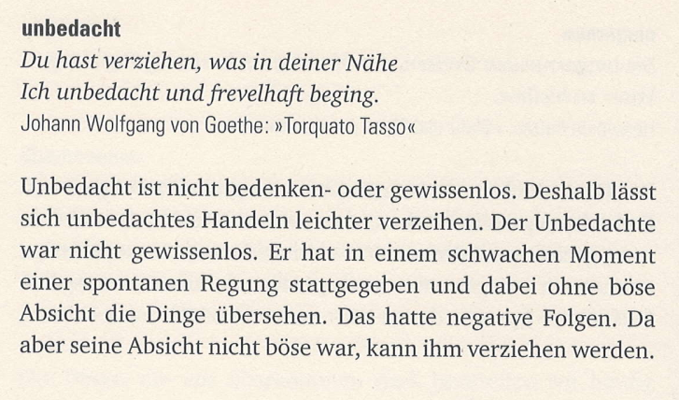
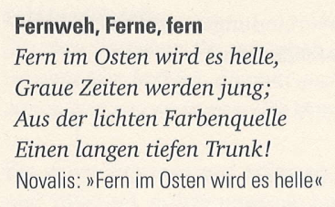

Slide 22
4. Homonymie und Polysemie

Slide 23
Von Homonymie (griech: ὁμός ‚gleich‘ und ὄνυμα ‚Name‘)
spricht man dann, wenn zwischen zwei Wörtern bei gleicher Lautgestalt
kein Bedeutungszusammenhang besteht:
(Mindestens) zwei Wörter (gleiche Schreibung + Lautung) haben mehrere Bedeutungen
(keine semantische Verbindung, kein gemeinsames semantisches Merkmal).
Im Wörterbuch stehen mehrere Einträge.
Beispiele:
Reif₁: ‚Ring‘
Reif₂: ‚gefrorener Tau‘
ausschlagen: 1. eine Schublade mit Papier versehen/auslegen
2. Bäume schlagen aus (austreiben)
3. Pferde schlagen aus (treten)
4. Zeiger schlagen aus (anzeigen)
5. ein Angebot ausschlagen (nicht annehmen)
6. sich/jmd. die Zähne ausschlagen (heraushauen)

Slide 24
Homophone (griech. hómos ‚gleich‘ und phonein ‚klingen‘):
Wörter, die gleich gesprochen, aber unterschiedlich geschrieben werden
Beispiele: Lerche – Lärche
Lied – Lid
malen – mahlen
Ziel: Homonymenscheidung:
Durch unterschiedliche Schreibung wird einer Verwechslung vorgebeugt.
Homographe (griech. hómos ‚gleich‘ und graphein ‚schreiben‘):
Wörter, die man gleich schreibt, aber unterschiedlich ausspricht
Beispiele: módern – modérn
Sucht – sucht
sie rasten – sie rasten

Slide 25
→ Von Polysemie (griech. πολύς ‚viel, mehrere‘ und σῆμα ‚Zeichen‘)
spricht man dann, wenn ein Wort mehrere (zusammengehörige) Bedeutungen hat.
Zwei Wörter (gleiche Schreibung + Lautung) haben mehrere Bedeutungen,
sie sind mehrdeutig
(mindestens ein gemeinsames semantisches Merkmal).
→ Beispiele:
Maler: 1. Künstler
2. Handwerker
Veilchen: 1. blaue Frühlingsblume
2. blaues Auge

Slide 26
Aufgabe:
Die folgenden Wörter haben mehrere Bedeutungen:
Ball
Schloss
Ton
Fliege
Veilchen
Birne
klar
→ In welchen Fällen liegt Homonymie vor, in welchen Polysemie?

Slide 27
Das scheint nur gleich …
Arbeitsauftrag:
Homonyme und Polyseme

Slide 28
5. Synonymie und Antonymie

Slide 29
Zwei Wörter sind synonym (griech. συνωνυμία ‚Gleichheit des Namens‘;
bestehend aus σύν ‚zusammen“ und ὄνομα ‚Name‘)
wenn sie bei unterschiedlicher Lautgestalt dieselbe Bedeutung haben.
Echte Synonymie liegt nur in seltenen Fällen vor.
Beispiele: Apfelsine - Orange
Lift - Aufzug
anfangen - beginnen
→ Sonderfall: territoriale Dubletten
Samstag - Sonnabend
Tomate - Paradeiser
Kartoffel - Erdapfel
Meistens liegen bei den Bedeutungen hinsichtlich der Nebenbedeutungen oder der Stilebene
Unterschiede vor.
Beispiel:
Auto - Wagen - Schlitten

Slide 30
Antonymie (griech. αντί ‚gegen‘ und ὄνομα ‚Name‘)
drückt die Gegensätzlichkeit von Bedeutungen aus.
Unterscheidung:
absolute Gegensätze (auch Komplementarität):
tot - lebendig
endlich - unendlich
innen - außen
(hungrig) - (satt)
relative Gegensätze (Bedeutungsbereich ist skaliert):
groß - klein
stark - schwach
langsam - schnell

Slide 31
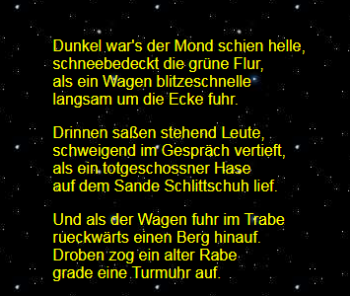
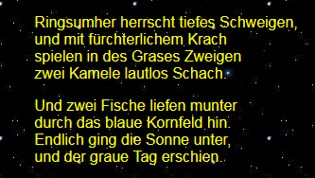
Die Verwendung von Antonymen für denselben Sachverhalt führt zu einer semantischen Unverträglichkeit
der Wörter.
Mit diesem Phänomen wird in dem folgenden anonymen Spottgedicht aus dem 19. Jahrhundert gespielt,
von dem es unzählige Varianten gibt.
Hier ein Beispiel:
[Quelle: https://www.lyrik.ch/lyrzeit/jux/dunkel.htm]

Slide 32
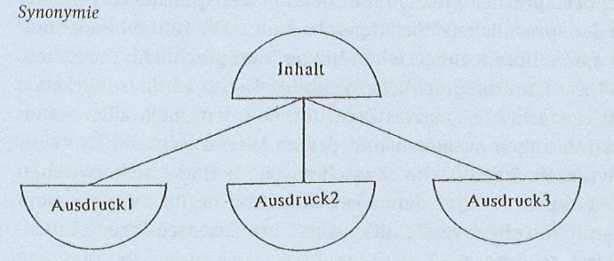
[aus: Peter Ernst (2011): Germanistische Sprachwissenschaft, S. 200]
[aus: Peter Ernst (2011): Germanistische Sprachwissenschaft, S. 201]

Slide 33
Wie lautet des Gegenteil? …
Arbeitsauftrag:
Antonyme

Slide 34
6. Hyperonymie und Hyponymie

Slide 35
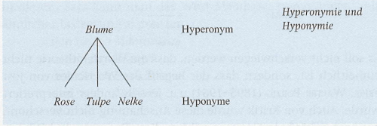
Bei Hyperonymie / Hyponymie handelt es sich um das Verhältnis von Überordnung (griech. hyper ‚über‘)
und Unterordnung (griech. hypo ‚unter(halb)‘).
Beispiel: Möbel (Hyperonym) und Tisch (Hyponym)
Tier (Hyperonym) und Katze (Hyponym)
[Quelle:
Peter Ernst (2011):
Germanistische Sprachwissenschaft,
S. 201.]

Slide 36
Beachte:
Ordnungsprinzipien des Wortschatzes
zeigen sich in Hyperonymie (= Überordnung) mit Oberbegriffen (= Hyperonymen)
und in
Hyponymie (= Unterordnung) mit Unterbegriffen (= Hyponymen)
sowie in
bedeutungsgleichen Begriffen (= Synonymen)
und Gegensatzbegriffen (= Antonymen).

Slide 37
Die Wolke ist ein Kind des Himmels …
Arbeitsauftrag:
Begriffe und Oberbegriffe

